Slide 1
Université Khemis-Miliana
Département des Sciences de la Terre
Filière Géologie Appliquée
Option : Géotechnique
Cours : 2ème Année Master
Géologie de l’Ingénieur & Géotechnique
Chapitre II : Pathologies des sols
Retrait-Gonflement des argiles, stabilisation et perturbation du traitement
Présenté par :
Dr. H. GADOURI, Université DB-KM
Cours de 2ème Année Master – Université DBKM E-mail: hamid_gadouri2000@yahoo.fr (01)

Slide 2
Plan de travail
Introduction
1- Définition de bases;
2- Classification des argiles;
3- Phénomène du gonflement à l’échelle microscopique;
4- Capacité d’échange cationique (CEC);
5- Stabilisation des sols gonflants aux liants hydrauliques;
6- Élément potentiellement perturbateurs du traitement de sols ;
7- Mécanismes de perturbation des sols traités aux L.H ;
Conclusion
Cours de 2ème Année Master – Université DBKM E-mail: hamid_gadouri2000@yahoo.fr (02)

Slide 3
Introduction
Comme il existe un grand nombre de types de sols, il est nécessaire de décrire et de classer les sols dans des groupes qui définissent les caractéristiques acceptées et admises par tous les spécialistes de sols en géotechnique. Toute connaissance sur le comportement des sols commence par une classification logique et systématique des sols. De plus, la classification des sols facilite la communication entre ingénieurs et professionnels de sols.
Au sujet de la classification des sols, Terzaghi (1927) écrit : Si les sols de fondation d’un bâtiment subit des tassements important faisant apparaitre des fissures dans les murs de fondation, la raison de ces tassements excessifs est due à la compressibilité élevée des sols de fondation. La vitesse de tassement du sol dépend de son coefficient de perméabilité. Plus le sol est perméable, plus sa consolidation est rapide. Donc, si on veut décrire les propriétés des sols, leur compressibilité et perméabilité doivent être déterminées et exprimées selon des procédures et des termes standards d’où la classification des sols.
Cours de 2ème Année Master – Université DBKM E-mail: hamid_gadouri2000@yahoo.fr (03)

Slide 4
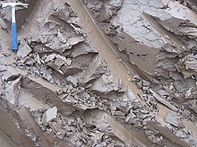
1- Définitions de bases
Qu’est-ce-qu’une argile ?
Composée en générale, de Silicates d’aluminium plus ou moins hydratés
Est une roche sédimentaire
L’argile
Feuilletée
(Phyllosilicates)
Qui explique
Leur plasticité
Ces silicates
Présentent Une structure
Fibreuse (Sépiolite et Palygorskite)
Qui explique
Leurs qualités d'absorption.
Remarque : En géotechnique, on désigne par argile les matériaux de granulométrie inférieure à 4 µm, mais entre 4 et 63 µm, on parle de limon.
Cours de 2ème Année Master – Université DBKM E-mail: hamid_gadouri2000@yahoo.fr (04)

Slide 5
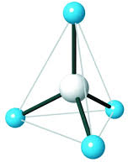
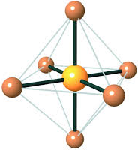
1- Définition de bases
Qu’est-ce-qu’un tétraèdre et un octaèdre ?
Un tétraèdre est l’union de quatre triangles formant quatre têtes (fig. 01).
Un octaèdre est l’union de huit triangles qui forment six têtes (fig. 02).
Centre
Têtes qui se positionnent autour du centre.
Fig. 01 : la structure géométrique du tétraèdre
Fig. 02 : la structure géométrique de l’octaèdre
En géotechnique, le tétraèdre et l’octaèdre sont utilisés pour schématiser la structure des minéraux argileux.
Cours de 2ème Année Master – Université DBKM E-mail: hamid_gadouri2000@yahoo.fr (05)

Slide 6
1- Définition de bases
Quelle est la nature du centre et des têtes qui forment un tétraèdre ou un octaèdre?
Le centre et les têtes sont des noms donnés aux « atomes » qui doivent prendre des positions bien déterminées dans la formation des tétraèdres et des octaèdres.
La structure d’un tétraèdre est formée par quatre atomes (têtes) d’oxygène (O²⁻) ou d’hydroxyle (OH⁻) et un atome de silicium (Si²⁺) qui se positionne au centre de cette structure.
Tétraèdre
La structure d’un tétraèdre est formée par six atomes (têtes) d’oxygène (O²⁻) ou d’hydroxyle (OH⁻) et un atome d’aluminium (Al³⁺) ou de magnésium (Mg²⁺) se positionne au centre de cette structure.
Octaèdre
Cours de 2ème Année Master – Université DBKM E-mail: hamid_gadouri2000@yahoo.fr (06)

Slide 7
1- Définition de bases
Qu’est-ce-qu’une couche tétraédrique et octaédrique ?
Une couche tétraédrique est un assemblage de six tétraèdres qui partageant six sommets entre eux.
Une couche octaédrique est formée par l’assemblage de deux octaèdres qui partagent deux atomes entre eux.
L’ensemble des sommets partagés constitue un assemblage de plan hexagonal (fig. 03).
L’ensemble des atomes partagés constitue un assemblage linéaire (fig. 04).
Ces deux couches sont simplifiée par:
C.O
C.T
Fig. 04 : Couche octaédrique (C.T)
Fig. 03 : Couche tétraédrique (C.T)
Cours de 2ème Année Master – Université DBKM E-mail: hamid_gadouri2000@yahoo.fr (07)

Slide 8
1- Définitions de bases
Qu’est-ce-qu’un feuillet (ou réseau cristallin) ?
Le sommet du tétraèdre SiO₄ qui n’est pas dans le plan hexagonal est partagé avec un octaèdre Al(OH)₆ ou Al₂O₆.
Un feuillet est l’association de couches tétraédriques (T) et de couches octaédriques (O) qui constitue le motif (ou feuillet) du réseau cristallin de chaque argile.
On distingue deux structures feuilletées principales :
1- Structure TO (Fig.05).
2- Structure TOT (Fig.06).
(T)
(O)
(O)
Fig. 05
(T)
(T)
Fig. 06
Cours de 2ème Année Master – Université DBKM E-mail: hamid_gadouri2000@yahoo.fr (08)

Slide 9
1- Définitions de bases
Qu’est-ce-qu’un espace interfoliaire et de quoi s’occupe-t-il ?
(T)
Par définition, un espace interfoliaire est la distance basale qui sépare deux triplets consécutifs T O T (Fig.07).
Remarque : 1A° = 10⁻¹⁰m
(TOT)
(O)
(T)
La distance « C » d’un feuillet à l’autre peut avoir 7A°, 10A° ou 14A°
Espace interfoliaire
Ça peut être une molécule d’eau qui est responsable du gonflement de certains types d’argiles.
Ça peut être aussi un ion interfoliaire résiduel (ex: K⁺) ou acquis lors du traitement des sols suite à l’échange cationique.
(T)
(TOT)
(O)
(T)
Fig. 07 : Schéma montrant l’espace interfoliaire et l’espace « C » entre deux feuillés TOT
Cours de 2ème Année Master – Université DBKM E-mail: hamid_gadouri2000@yahoo.fr (09)

Slide 10
2- Classification des argiles
Les argiles sont classées en trois grandes familles selon l’épaisseur des feuillets
7 A°
10 A°
14 A°
Ces feuillets correspondent à un nombre de couches d’oxydes
Tétraédriques (Si)
Octaédriques (Al, Ni, Mg, Fe²⁺, Fe³⁺, Mn, Na, K, ...).
L'interstice entre feuillets peut contenir de l‘eau ainsi que des ions (anions ou cations)
Il en résulte des variations de la distance entre feuillets, et donc des variations dimensionnelles macroscopiques de l'argile quand elle s'hydrate (dilatation ou gonflement) ou s'assèche (contraction ou retrait) pouvant provoquer des fissures.
Cours de 2ème Année Master – Université DBKM E-mail: hamid_gadouri2000@yahoo.fr (10)

Slide 11
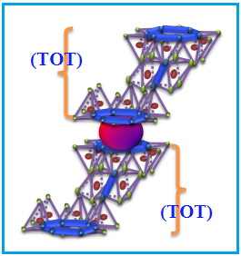
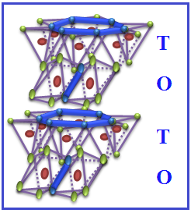
3- Phénomène du gonflement à l’échelle microscopique
Quels sont les principaux minéraux argileux et comment peut-on expliquer le mécanisme du gonflement ?
Forces de liaison très faibles
T
Le réseau cristallographique d’une montmorillonite, illite et vermiculite
O
T
La pénétration de molécules d’eau entre les feuillets provoque le gonflement
T
O
T
Forces de liaison très fortes
Le réseau cristallographique d’une Kaolinite
Une molécules d’eau ne peut pénétrer entre les feuillets donc, pas de gonflement
O
T
O
T
Cours de 2ème Année Master – Université DBKM E-mail: hamid_gadouri2000@yahoo.fr (11)

Slide 12
4- Capacité d’échange cationique (CEC)
Qu’est-ce-qu’une CEC et quels sont les facteurs favorisant son existence ?
La CEC est la capacité d’échange cationique qui dépend de deux types de charges :
Des charges permanentes négatives générées par la substitution entre les différents atomes formant la couche tétraédrique ou octaédrique.
Des charges variables négatives qui se localisent en bordure des argiles et dépendant du PH du sol
À bas pH, les hydroxyles (OH⁻) de surfaces sont entièrement protonés (OH⁺) l'argile montre une charge de bordure globalement positive et pas d’échange cationique.
À haut pH, les hydroxyles se déprotonent, la surface est globalement négative (O²⁻). On parle alors ici de charges variables.
Ces charges négatives sont compensées par l'incorporation de cations ou d’anions au sein de l'interfoliaire de l'argile. (ex: montmorillonite). Mais, certains types d’argiles (ex: Kaolinite) présentent une charge permanente nulle.
Ces charges variables sont nettement moins importantes que les charges permanentes, mais jouent tout de même un rôle dans la capacité d'échange cationique de l'argile.
Cours de 2ème Année Master – Université DBKM E-mail: hamid_gadouri2000@yahoo.fr (12)

Slide 13
4- Capacité d’échange cationique (CEC)
Comment calculer la charge permanente (CP) d’une argile ?
Exemple 01: Kaolinite de formule chimique Si₄Al₄O₁₀(OH)₈
Exemple 02: Montmorillonite de formule chimique (Na)_{0,6}(Al_{3.4},Mg_{0.6})Si₈O₂₀(OH)₄ · nH₂O
Le bilan de charge est constitué de 4 atomes Si⁴⁺ + 4 atomes Al³⁺ + 18 atomes O²⁻ + 8 atomes H⁺.
Le bilan de charge est constitué de 8 atomes Si⁴⁺ + 3.4 atomes Al³⁺ + 0.6 atomes Mg²⁺ + 24 atomes O²⁻ 4 atomes H⁺.
CP = (4*4)+(4*3)+[18*(-2)]+(8*1),
Donc : CP = 0
CP = (8*4)+(3.4*3)+ (0.6*2)+[24*(-2)]+(4*1), Donc: CP = - 0.6 (déficit de charge permanente négative)
Cette argile n'a pas de charge permanente et donc aucun cation interfoliaire pour neutraliser la charge. La totalité de la capacité d'échange de cette argile est liée à ses charges variables de bordure.
ce déficit est comblé par l'incorporation de 0.6 cations monovalent, ou 0.3 cations divalent (dans l'exemple on considère (Na)_{0.6}. La totalité de la capacité d'échange cationique de cette argile est liée à ses charges permanentes ainsi qu'à ses charges de bordure.
Cours de 2ème Année Master – Université DBKM E-mail: hamid_gadouri2000@yahoo.fr (13)

Slide 14
4- Capacité d’échange cationique (CEC)
Faut-il avoir une relation entre la CEC et le gonflement des argiles ?
Certaines argiles présentent la capacité d'augmenter leurs espaces interfoliaires. Cette propriété provient de l'incorporation de cations hydratés (Na⁺, Ca²⁺, etc.) permettant de compenser les déficits de charges permanents.
Cette propriété n'existe plus si la charge de l'argile est :
Trop forte (ex : micas) : sa charge totale est de moins un (-1) parfaitement contrebalancé par les cations déshydratés (K⁺) ;
Nulle (ex: talc) sa charge totale égale à zéro (0), alors il n’y a aucun cation interfoliaire).
Les espèces expansibles sont celles dont la charge varie de 0.3 à 0.8. C'est l'eau incorporée via les cations hydratés qui permet le gonflement de l’édifice cristallin. Le gonflement est d'autant plus important que l'humidité est élevée. A un état parfaitement sec, une sméctite n'aura aucune molécule d'eau, la distance feuillet + interfoliaire = 10Å, mais, en présence d’eau, la distance feuillet + interfoliaire peut aller de 10Å à 18Å.
Charge permanente de certains espèces expansibles :
Les Sméctites ayant une charge comprise entre -0.2 et -0.6 ;
L'illite (10A°), de formule KAl₂(AlSi₃O₁₀)(OH)₂, possède une charge de -0.75 à -0.9 ;
La Vermiculite possède une charge comprise entre -0.6 et -0.9.
Cours de 2ème Année Master – Université DBKM E-mail: hamid_gadouri2000@yahoo.fr (14)

Slide 15
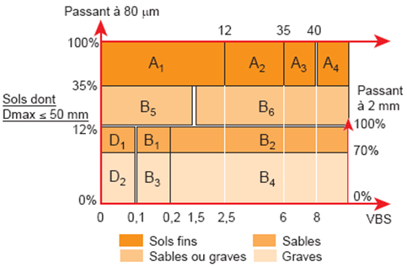
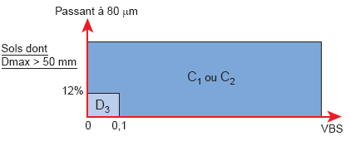
5- Stabilisation des sols gonflants aux liants hydrauliques
Comment identifier et classifier les sols instables ?
On distingue 3 familles :
Les Sols de classe : A, B, C et D
Les matériaux rocheux de classe : R
Les sols organiques et sous produits industriels de classe : F
Les 4 classes de sols (famille 1) :
Classe A : sols fins (sensibles à l’eau)
Classe B : sols sableux et graveleux avec fines
Classe C : sols comportant des fines et des gros éléments
Classe D : sols insensibles à l'eau
Identification : Ces classes de sols peuvent être identifiés par des essais normalisés physico-mécaniques et chimiques.
Tableau synoptique de classification des matériaux selon leur nature [GTR, LCPC-SETRA, 1992]
Cours de 2ème Année Master – Université DBKM E-mail: hamid_gadouri2000@yahoo.fr (15)

Slide 16
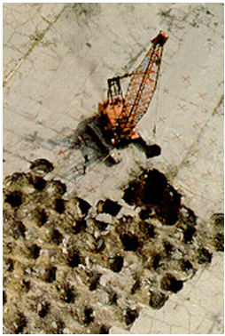
5- Stabilisation des sols gonflants aux liants hydrauliques
Quelles sont les méthodes de traitement et de renforcement des sols instables?
Il existe plusieurs techniques permettent la valorisation des sols présentant des caractéristiques médiocres. Il s’agit de la:
1- Stabilisation hydraulique (rabattement de nappe, drainage,…);
2- Stabilisation thermique (congélation,…);
3- Stabilisation mécanique;
Densification par préchargement
Densification par compactage dynamique
Cours de 2ème Année Master – Université DBKM E-mail: hamid_gadouri2000@yahoo.fr (16)

Slide 17
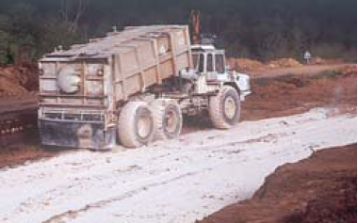
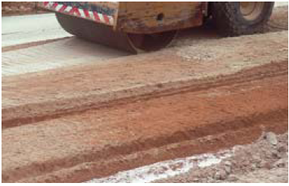
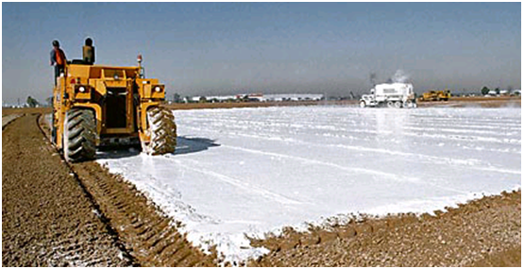
5- Stabilisation des sols gonflants aux liants hydrauliques
4- Stabilisation chimique par : (chaux, ciment, cendre volante,…).
Expemple : utilisation de la chaux
(1)- Mise en place de la chaux
(3)- Compactage
(2)- Arrosage de l’eau et malaxage
Remarque : Dans cette recherche bibliographique nous allons s’intéresser aux traitement des sols par la méthode chimique (ajouts des produits minéraux).
Cours de 2ème Année Master – Université DBKM E-mail: hamid_gadouri2000@yahoo.fr (17)

Slide 18
5- Stabilisation des sols gonflants aux liants hydrauliques
Quelle est la différence entre la stabilisation des sols à la chaux et au ciment?
Traitement à la chaux:
L’addition de la chaux aux sols argileux entraîne une augmentation du Ph du sol qui est responsable de la dissolution de l’alumine et de la silice présentant dans l’argile. En effet, les réactions entre cette chaux, la silice et l'alumine libres, concourant à la formation de nouveaux minéraux comme des CSH (silicates de calcium hydratés), des CAH (aluminates de calcium hydratés) et des CASH (alumino-silicates de calcium hydratés) qui sont principalement responsables de la consolidation (augmentation des résistances mécaniques).
Traitement au ciment:
Contrairement à la chaux, la poudre de ciment contient en elle-même tout ce dont elle a besoin pour réagir et former des produits cimentaires (CSH, CAH et CASH). Le ciment va créer des liens physiques entre les particules augmentant ainsi la résistance des sols comparativement à la chaux qui a besoin de silice et d'alumine provenant des particules argileuses pour développer les réactions pouzzolaniques
Cours de 2ème Année Master – Université DBKM E-mail: hamid_gadouri2000@yahoo.fr (18)

Slide 19
5- Stabilisation des sols gonflants aux liants hydrauliques
Comment expliquer les mécanismes de stabilisation à la chaux et au ciment ?
À court terme, l’ajout de la chaux provoque l’évaporation de l’eau avec l’ionisation de la Chaux éteinte qui libère des ions Ca²⁺ et OH⁻
Échange cationique se produit entre les ions absorbés et les cations apportés qui modifie la CEC et augmente le pH du sol : (pH = 12.5)
Réduction de la taille de la double couche des particules argileuses et diminution des forces de répulsion entre elles.
Floculation/agrégation des particules argileuses
Modification des limites d’Atterberg et les paramètres de compactages
Wp……….., WOPN ………..
Ip.................,γdOPN ……......
Formation des grumeaux et diminution de la Sensibilité à l’eau
Cours de 2ème Année Master – Université DBKM E-mail: hamid_gadouri2000@yahoo.fr (19)

Slide 20
5- Stabilisation des sols gonflants aux liants hydrauliques
À long terme, déjà le sol possède un pH fort (12.5)
Dissolution de la silice et de l’alumine de l’argile et ils rentrent en réaction avec le calcium apporté par la chaux (Réactions pouzzolaniques)
Formation des produits cimentaires : C-S-H, C-A-H (hydrates de 2ème génération)
Augmentation des caractéristiques mécaniques, Rc et Rtb
Diminution ou suppression du gonflement Gv
Cours de 2ème Année Master – Université DBKM E-mail: hamid_gadouri2000@yahoo.fr (20)

Slide 21
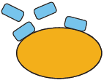
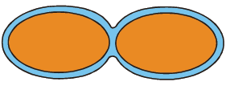
5- Stabilisation des sols gonflants aux liants hydrauliques
Une fois le ciment est malaxé avec les grumeaux qui sont déjà formés par la chaux.
Le ciment s’hydrate avec transfert d’ions Ca²⁺ et OH⁻ vers l’intérieur du grumeau.
Formation d’une pâte qui enrobe le grumeau
Le compactage améliore la liaison des grumeaux et diminue de la macro-porosité
La pâte devient une coque formée par les (hydrates de 1ère génération).
Le durcissement de cette coque augmente les résistances mécaniques.
Cours de 2ème Année Master – Université DBKM E-mail: hamid_gadouri2000@yahoo.fr (21)

Slide 22
6- Élément potentiellement perturbateurs du traitement de sols
Qu’est ce qu’un élément perturbateur et comment peut-il se présenter ?
Un élément perturbateur peut être défini comme un parasite qui induit des effets néfastes (indésirables) au cour et après le traitement du sol. Dans certains cas, cet élément perturbateur importe des effet bénéfiques pour les sols.
La perturbation du traitement des sols est liée à la:
Microstructure du sol;
Nature minéralogique du sol (minéraux argileux);
Nature ainsi qu’à la forme sous laquelle se trouve le composé chimique (sulfates dissous, pyrites, gypses, anhydrites, nitrates, phosphates, chlorures…etc.).
Nature des ajouts utilisés (chaux, ciment, pouzzolane naturelle ou artificielle, cendres volantes, GGBS, fumée de silice…etc.).
Cours de 1ère année Master – Université de Médéa- E-mail: h_gadouri@yahoo.fr (22)

Slide 23
6- Élément potentiellement perturbateurs du traitement des sols
Quelle est l’origine des éléments perturbateurs de type composés chimiques (sulfates, chlorures, phosphates et nitrates, ?
Origine naturelle
Chlorures
Origine anthropique
Les chlorures sont largement répandus dans:
La lithosphère (1900ppm) où 1ppm correspond à 0.15 mg/1kg du sol sec.
Les eaux douces naturelles (0.07 à 70ppm);
l’eau de mer (17500ppm).
La présence naturelle de chlorures dans les sols est attribuée généralement aux embruns marins et aux intrusions d’eau de mer dans les zones côtières. Ils sont généralement présents sous forme de sels solubles [NaCl (360g/L) et KCl (350g/L) à 20°C].
Dans un sol acide (10ppm);
Dans un limon sableux (1000ppm).
Plusieurs sources anthropiques (causé par l’homme lui-même) sont évoquées:
Épandage d’engrais sur les sols agricoles,
Épandage sur les routes,
Effluents industriels,
Eaux usées,
Eaux d’irrigation,
Eaux de lixiviation des déchets
Les sols argilo-limoneux peuvent voir leur concentration en chlorure doubler voire décupler (10 fois plus grande).
Cours de 1ère année Master – Université de Médéa- E-mail: h_gadouri@yahoo.fr (23)

Slide 24
6- Élément potentiellement perturbateurs du traitement des sols
……………………….Sulfates………………………
Origine naturelle
Origine anthropique
On évoque deux sources naturelles :
La pyrite, FeS₂ est présente en particulier dans les marnes, elle s’altère et forme des oxydes et hydroxydes métalliques: Fe2O₃, Fe(OH)₃, jarosite HFe₃(SO₄)₂(OH) et des sulfates H₂SO₄, FeSO₄, CaSO₄.2H₂O.
Le gypse, CaSO₄.2H₂O (sulfate de calcium hydraté) provient de l’altération de la pyrite qui le moins soluble dans le sol. Tandis que, le sulfate de potassium K₂SO₄ et le sulfate de sodium Na₂SO₄ ont des solubilités de 109 et 209g.L⁻¹ à 20°C respectivement. Certains sols possèdent une concentration en sulfate très faible (15 à 30mg/kg) et peut atteindre 150mg/kg dans limon sableux.
Certaines activités agricoles, industrielles ou domestiques contribuent à l’enrichissement des sols en produits soufrés, sulfures ou sulfates, en particulier avec l’utilisation d’amendements, d’engrais (tel que le sulfate de potassium K₂SO₄), de composts, de fumiers et/ou de pesticides
Cours de 1ère année Master – Université de Médéa- E-mail: h_gadouri@yahoo.fr (24)

Slide 25
6- Élément potentiellement perturbateurs du traitement des sols
……………………….Nitrates………………………
Origine naturelle
Origine anthropique
La production d’ions ammonium (nitrite et nitrate) se fait par une succession de réactions biochimiques grâce à :
La fixation de l’azote atmosphérique;
La minéralisation de la matière organique;
Les sources de nitrates sont naturellement présentes en faible quantité, de l’ordre de 10 jusqu’à 200mg/kg dans un limon sableux
L’engrais chimique azoté le plus employé en agricultures est le nitrate d’ammonium NH₄NO₃. La solubilité du nitrate d’ammonium est de 1183g/L à 20°C.
Le sulfate d’ammonium (NH₄)₂SO₄, l’urée (NH₂)₂CO, le nitrate de calcium Ca(NO₃)₂ ou le nitrate de potassium KNO₃ sont d’autres formes courantes d’apport d’azote aux sols agricoles.
Les concentrations peuvent atteindre localement 1000mg/kg.
Cours de 1ère année Master – Université de Médéa- E-mail: h_gadouri@yahoo.fr (25)

Slide 26
6- Élément potentiellement perturbateurs du traitement des sols
……………………….Phosphates………………………
Origine naturelle
Origine anthropique
Le phosphore est un élément majeur de la pédosphère (1000mg.kg-1) dont 60% se trouve sous forme inorganique. Les teneurs totales retenues en phosphate pour la plupart des sols sont de 200 à 4000mg/kg de sol sec. Toutefois, des valeurs extrêmes de 10 000mg/kg se sont enregistrées dans des roches volcaniques et dans certaines craies. Il est présent dans les sols à l’état d’orthophosphate (PO₄³⁻), liés au calcium (on parle de l’apatite sous deux formes):
3[Ca₃(PO₄)₂].CaX₂ avec X : Cl⁻, F⁻, OH⁻
3[Ca₃(PO₄)₂].CaX avec X :CO₃²⁻).
Les phosphates se trouvent sous formes :
D’engrais et de pesticides;
De retardateurs d’incendie;
D’additifs pour carburants;
De plastiques.
Dans les engrais, le phosphate se présente sous la forme d’acide phosphorique H₃PO₄, de composés ammono-phosphatés (NH₄)₂.(HPO₄) et (NH₄)₃.(PO₄) et de superphosphates simple Ca(H₂PO₄)₂ ou triple 3[Ca(H₂PO₄)₂]. Le superphosphate simple peut contenir jusqu’à 12% de sulfate sous la forme CaSO₄.
Cours de 1ère année Master – Université de Médéa- E-mail: h_gadouri@yahoo.fr (26)

Slide 27
6- Élément potentiellement perturbateurs du traitement des sols
……………………….Autres éléments perturbateurs………………………
Matières Organiques
Dérivés de pétrole
Le phosphore est un élément majeur de la pédosphère (1000mg.kg-1) dont 60% se trouve sous forme inorganique. Les teneurs
Cours de 1ère année Master – Université de Médéa- E-mail: h_gadouri@yahoo.fr (26)

Slide 28
7- Mécanismes de perturbation des sols traités aux L.H
Quels sont les produits qui peuvent avoir naissance après perturbation ?
Ionisation de la chaux éteinte
Ca(OH)2 → Ca²⁺ + 2(OH)−
et le pH devient supérieur à 12.3
Hydratation de la chaux vive
CaO + H₂O → Ca(OH)₂
Dissolution des minéraux argileux dans un pH >10.5
Al₂Si₄O₁₀ (OH)₂ . nH₂O + 2(OH)⁻ +10H₂O → 2[2Al(OH)⁻⁴ + 4H₄SiO₄] + nH₂O
Dissolution des sulfates dans les sols ou ils sont déjà solubles dans l’eau de nappe.
M_{x}SO4 . nH2O → XM^{Y+} + (SO4)²⁻ + nH₂O
Tel que : x = 1; y = 2 ou bien x = 2; y = 1 (M: éléments chimiques mono et divalents)
Formation d’ettringite (dans certaines conditions, elle va se transformer en Thaumasite)
6Ca²⁺ + 2Al(OH)⁻⁴ + 4OH⁻ + 3(SO₄)²⁻ + 26H₂O → Ca₆Al₂(SO₄)3(OH)₁₂ . 26H₂O
Composés d’aluminium de l’argile
Ion sulfatiques
(SO₄)²⁻
Ca²⁺ apporté par la chaux
L’eau H₂O
Ettringite
Cours de 1ère année Master – Université de Médéa- E-mail: h_gadouri@yahoo.fr (27)

